Slide 1
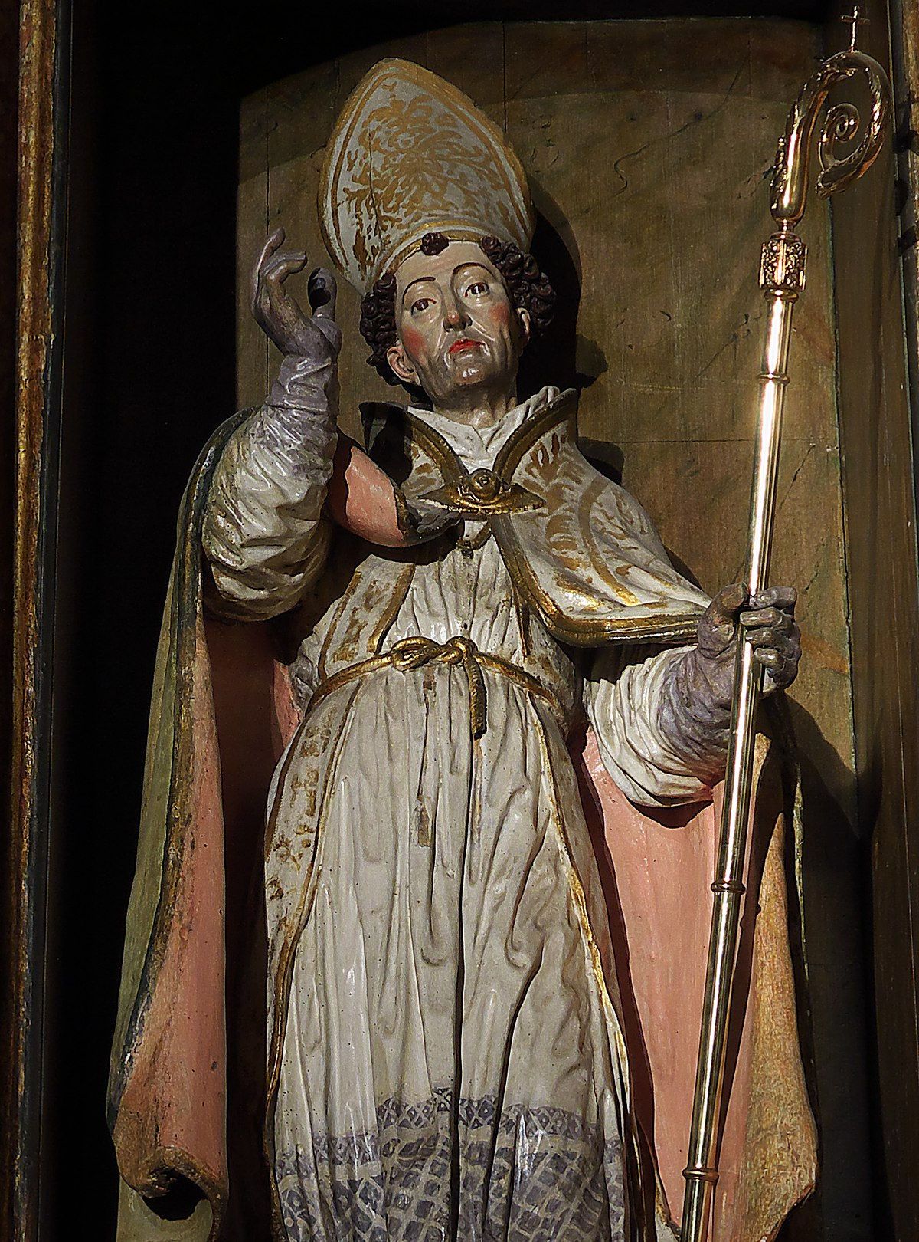
San Froilán de León

Slide 2
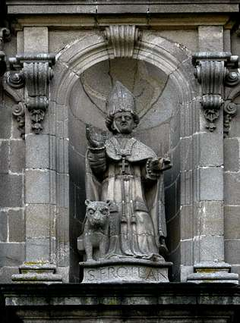
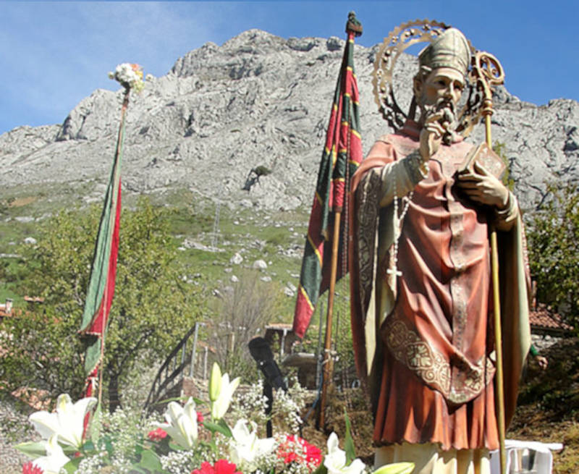
Santo y patrón de la provincia de León.
Se va de casa para vivir como ermitaño en las montañas de Cebrero y El Bierzo.
Tuvo rebaños de ovejas y ayudaba a quienes lo necesitaban.

Slide 3
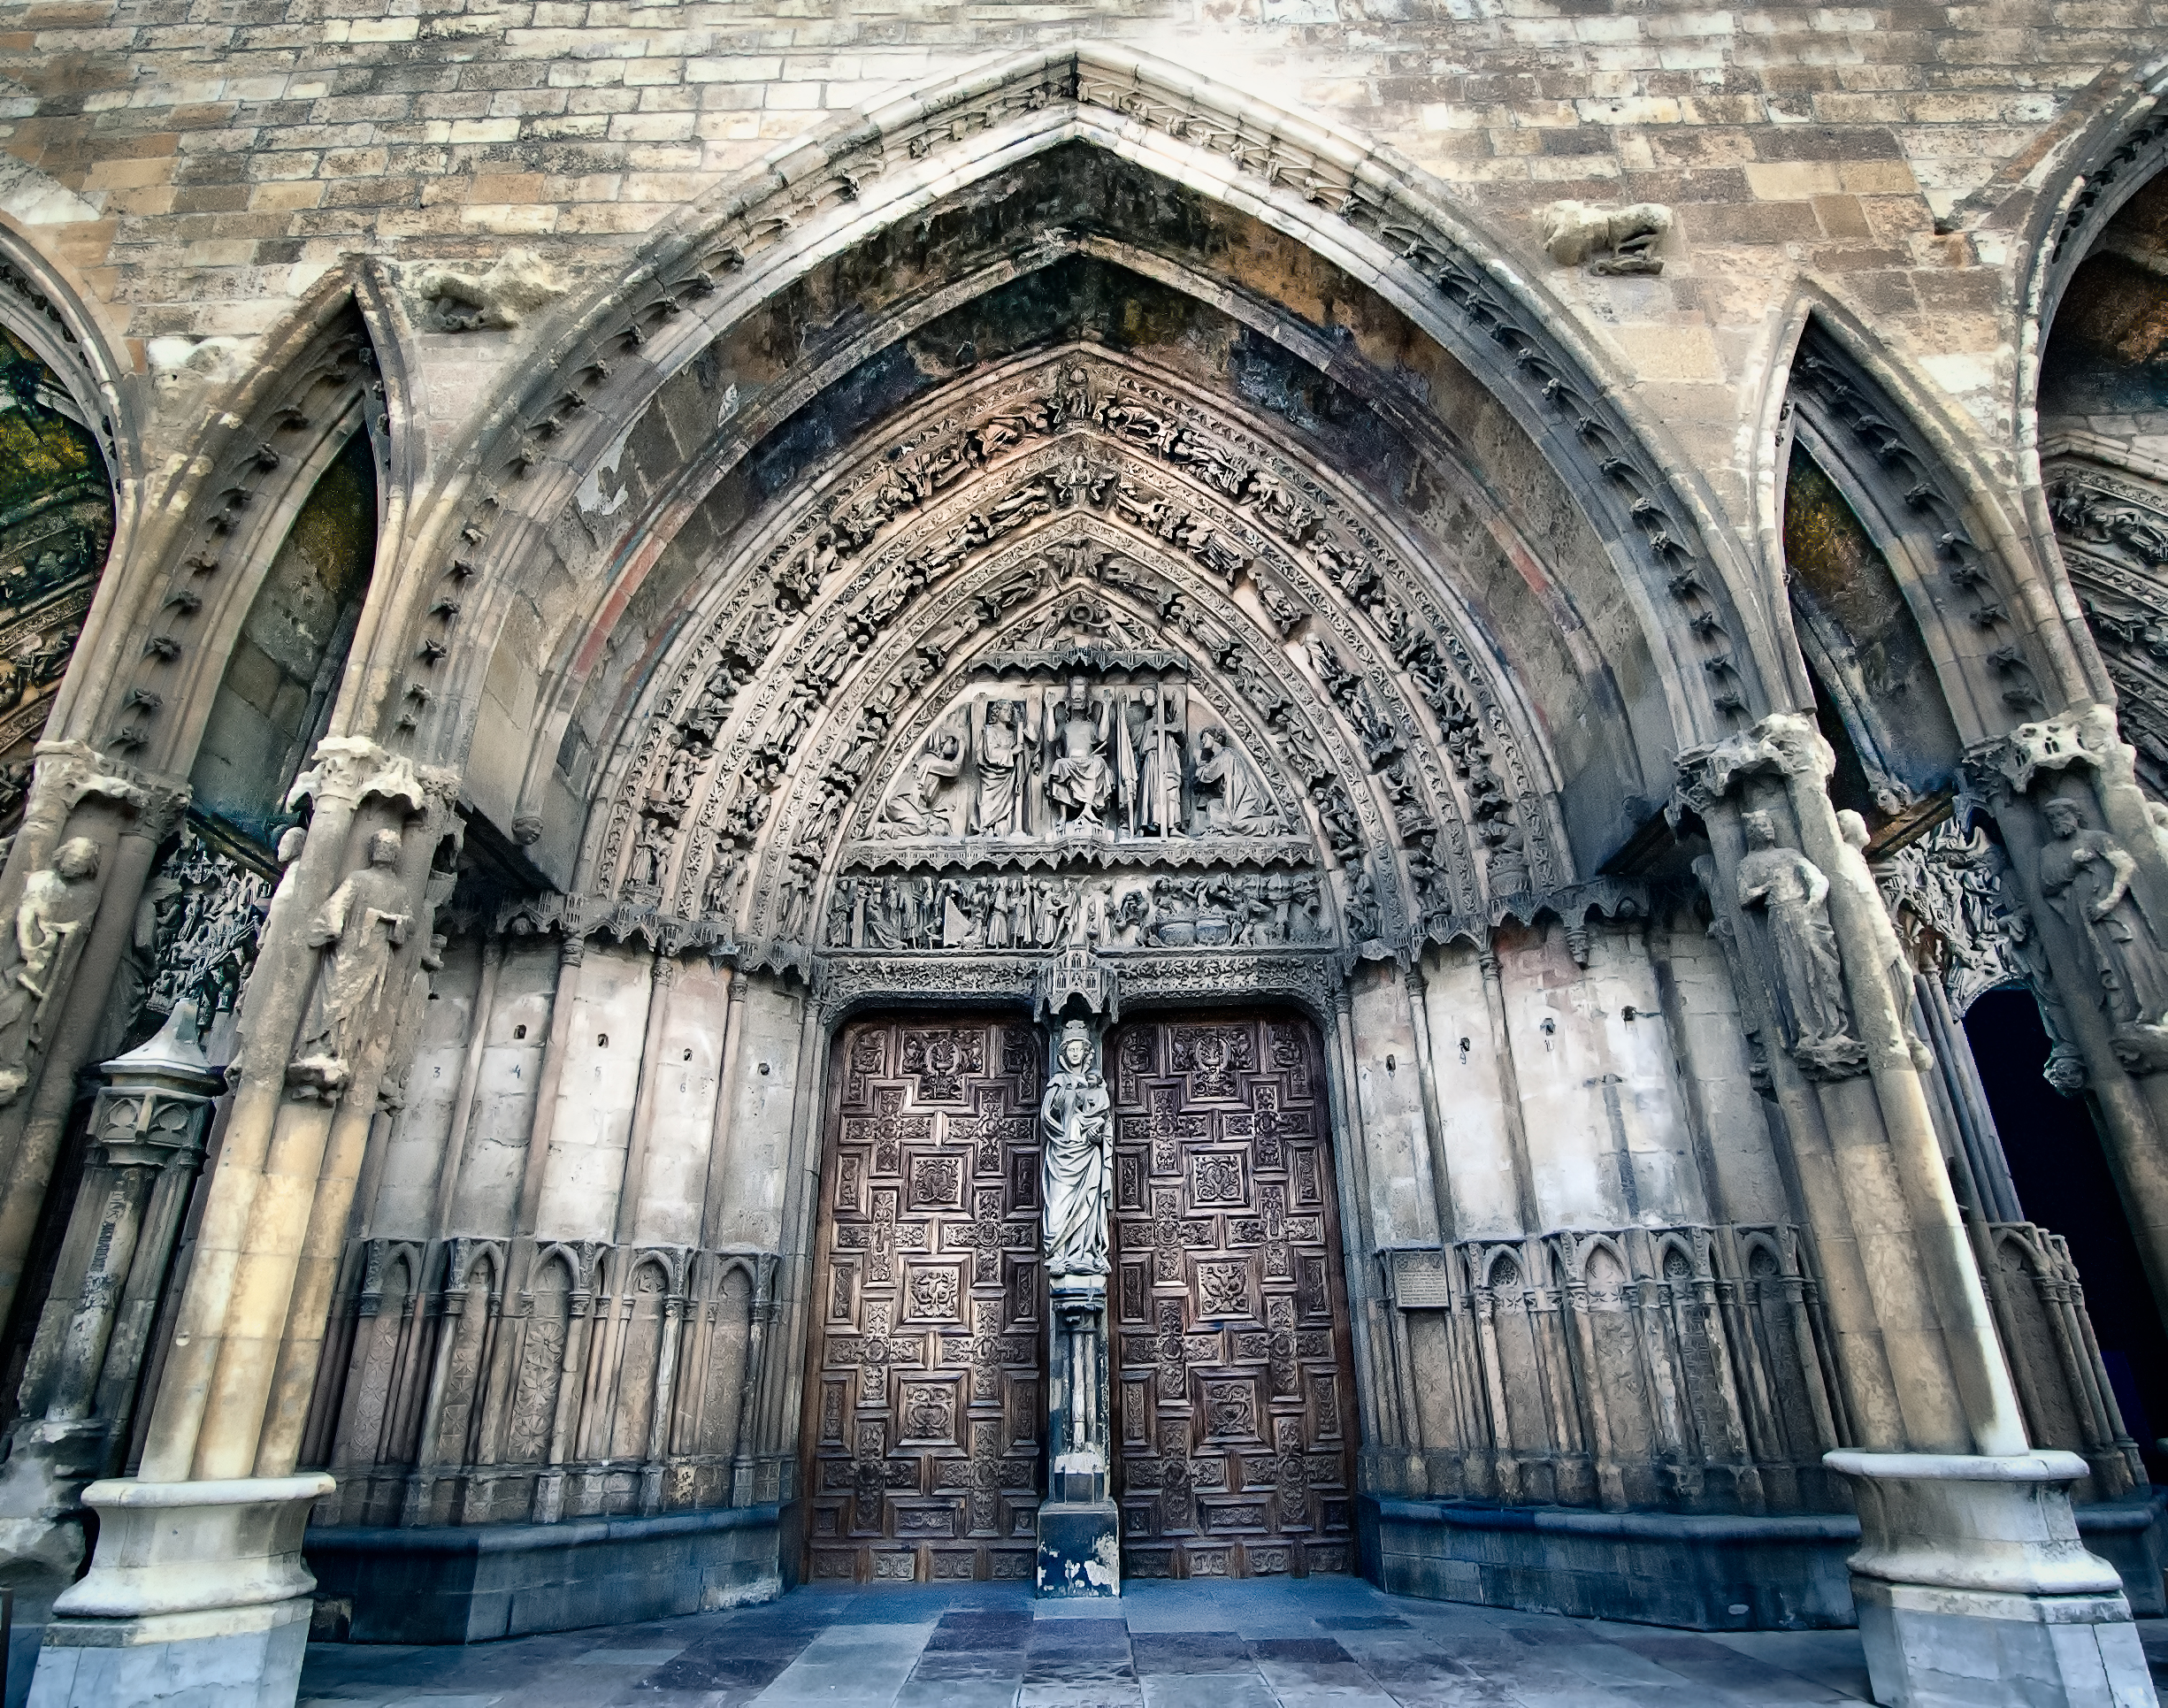
Después se dedicó a predicar el evangelio por Galicia y León.
Se convirtió en obispo en la sede de León a los 68 años.
Murió a los 73 años y le hacen santo por sus buenas obras.
Sus restos se encuentran en un sepulcro de la Catedral de León.

Slide 4
Enlaces de Youtube
Resumen San froilan
https://www.youtube.com/watch?v=KZiw_VbEvNE
Receta de rosquillas de San Froilán
https://www.youtube.com/watch?v=xKZw_C83Pmo
Desfile carros engalanados
https://www.youtube.com/watch?v=Tyytwe71x3Q
Pendones
https://www.youtube.com/watch?v=tHCZHHQuF_8
Cantaderas
https://www.youtube.com/watch?v=h9fW9PWzviI
Mercado medieval
https://www.youtube.com/watch?v=Nu2Cz430n28

